Slide 2
Faculty: Systems engineer
Course: Deep Learning
Topic: Algoritmos de machine learning
________________________________________________
Professor: Luis Fernando Castellanos Guarin
Email: Luis.castellanosg@usantoto.edu.co
Phone: 321-4582098

Slide 3


¡Antes de continuar debemos analizar!

Slide 4
P1Tx_caricatura (Taller fuera de clase):
Leer los capítulos 1, 2, 3 y 8 del documento “Como crear una mente” de Ray Kurzweil, y dibujar una caricatura, donde puedan sintetizar lo leído.
El libro se encuentra en el campus virtual en la semana 1 sección “base documental”

Slide 5
Modelos para entender las realidades caóticas de nuestro universo

Slide 6

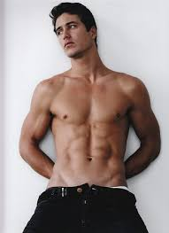

Con que tipo de modelos empezamos?

Slide 7


Ups… hablamos de modelos matemáticos
Lo siento NO hablaremos de estos modelos

Slide 8

Modelos matemáticos
La inteligencia humana logra identificar patrones en medio del caos generado por un universo que esta en constante evolución, complejo, caótico y con mucho ruido.

Slide 9

Modelos matemáticos->patrones
Los humanos hemos logrado con nuestra propia evolución encontrar simetría y elegancia entre los patrones de nuestra realidad y usarlos para nuestro propio beneficio

Slide 10
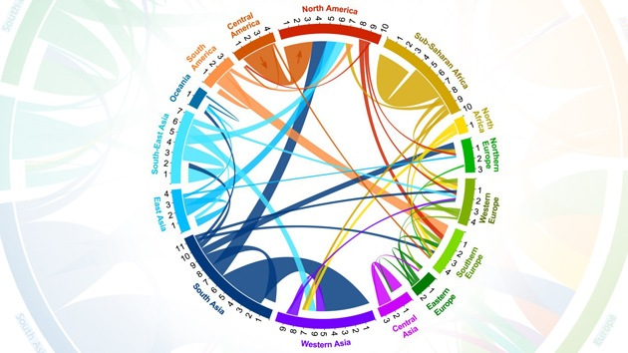
Pero que es un modelo?
Un modelo es una construcción conceptual simplificada de una realidad mas compleja, y con ello entender mejor dicha realidad.

Slide 11
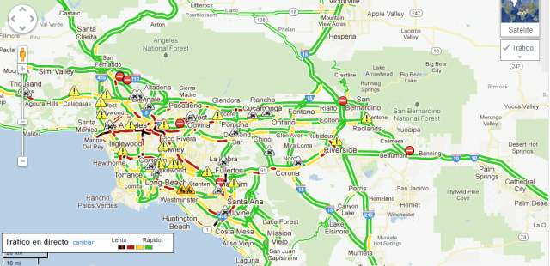
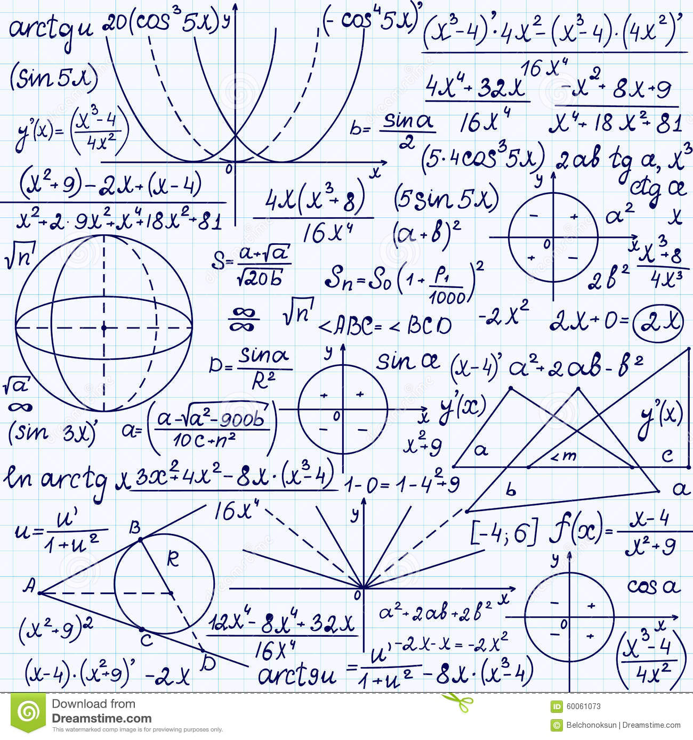
Ejemplos de modelos
Mapas: representa una realidad tridimensional en un plano bidimensional
Ecuación Matemática/física : Representa el comportamiento de variables que explican la realidad ejemplo E: mc²

Slide 12

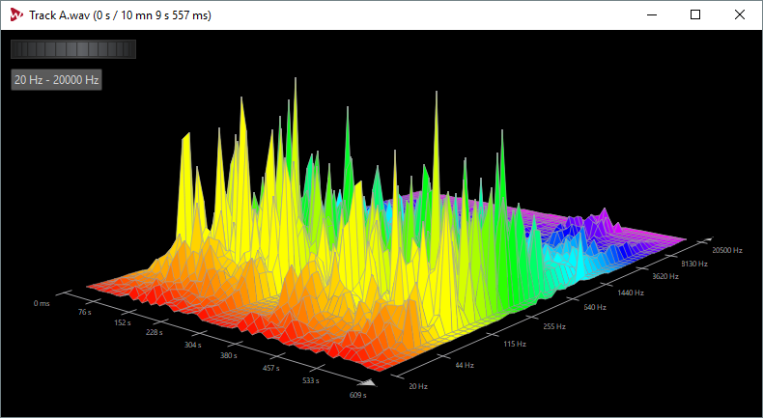
Ejemplos de modelos
Partituras musicales: representación de como los instrumentos musicales deben sincronizarse para siempre escucharse igual
Espectros : Representación de frecuencias ya sea de sonidos, temperaturas, comportamientos de plantas, animales u otros aspectos rutinarios de nuestra realidad.

Slide 13
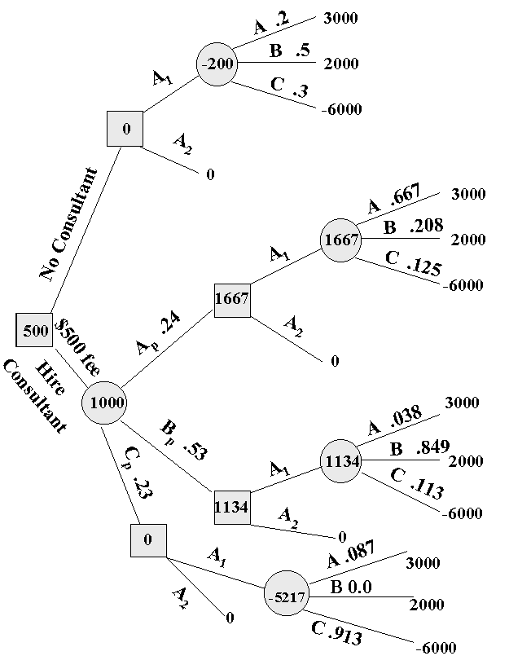
modelos-> probabilísticos
Usando la probabilidad (INFERENCIA): Permite resumir la incertidumbre sobre un tema ya sea por “pereza” o “falta de conocimiento” (0 a 100% de ocurrencia de un suceso).
Los modelos probabilísticos logran comprimir en base a la probabilidad muchas de las variables de una realidad haciendo fácil la gestión

Slide 14
modelos-> Multidimencionales
1900210
En el universo conocido los objetos cuentan casi siempre con mas de una característica, ejemplo una persona, tiene:
Fecha de nacimiento,
Estatura
Peso,
lugar de nacimiento,
Tipo de sangre
Porcentaje de glóbulos rojos en la sangre
y si cada una de sus características se considera una dimensión una sola persona seria un punto multimendional
Pero si estamos analizando la información de 100 personas con las mismas 6 características cada una , tendríamos un modelo muy complejo de poder imaginar en graficas de 2d y 3d que son las que el cerebro humano puede procesar
(por eso necesitamos de las matemáticas )
0105
1.67
2
51
0.87

Slide 15
When machines have ideas
P1Tx_ensayo_When_machines_have_ideas (Taller fuera de clase):
Ver la presentación de Ben Vigoda sobre “When machines have ideas” y escribir un ensayo con las siguientes características:
Tamaña Carta (con bordes: superior 3, izquierda 3, derecha 2, inferior 2)
Una hoja, máximo 2
Letra estilo Arial o Calibri y tamaño 12
Interlineado: 1.5
Alienación del texto: ajustado.
La presentación esta en esta URL: https://www.youtube.com/watch?v=PCs3vsoMZfY (obviamente esta en ingles).
Por si no saben quien es ese tal Ben Vigoda: https://tedxboston.org/speaker/vigoda

Slide 16

Machine learning y las matemáticas

Slide 17
Machine learning y las matemáticas
Cálculo Diferencial
Cálculo Integral
Inteligencia Artificial
(machine learning)
Álgebra Lineal
Cálculo Vectorial
Base de las Ciencias de la computación
Ecuaciones Diferenciales
Métodos Numéricos
Estadística

Slide 18


Machine learning y las matemáticas
La gran tarea en Machine Learning es encontrar algoritmos que sean capaces de aprender sobre valores óptimos a partir de los datos con un porcentaje mínimo de error.

Slide 19
Aquello que no se mide, no se puede mejorar

Slide 20
¿Como enseñar a una maquina a hacer una tarea?

Slide 21
TIPOS DE APRENDIZAJE AUTOMÁTICO
Aprendizaje supervisado
Datos etiquetados
Feedback directo
Predicción de resultados/futuro
Aprendizaje NO supervisado
Sin etiquetas
Sin Feedback
Encontrar estructuras ocultas en los datos
Aprendizaje reforzado
Proceso de decisión
Sistema de recompensa
Aprender series de acciones

Slide 22
Predicciones con aprendizaje supervisado
Nuevos datos
Etiquetas
Datos de entrenamiento
Algoritmos de aprendizaje automático
Modelos de predicción
Predicción
El objetivo principal del aprendizaje supervisado es aprender un modelo, a partir de datos de entrenamiento etiquetados, que nos permite hacer predicciones sobre datos futuros o no vistos.

Slide 23
Predicciones con aprendizaje reforzado
El objetivo es desarrollar un sistema (agente) que mejore su rendimiento basado en interacciones con el entorno. Como la información sobre el estado actual del entorno normalmente también incluye una señal de recompensa.
Entorno
Recompensa
Estado
Acción
Agente
Ejemplo: Un motor de ajedrez. El “agente” elige entre una serie de movimientos según el estado del tablero (el entorno), y la recompensa se puede definir como “ganas” o “pierdes” al final del juego.

Slide 24
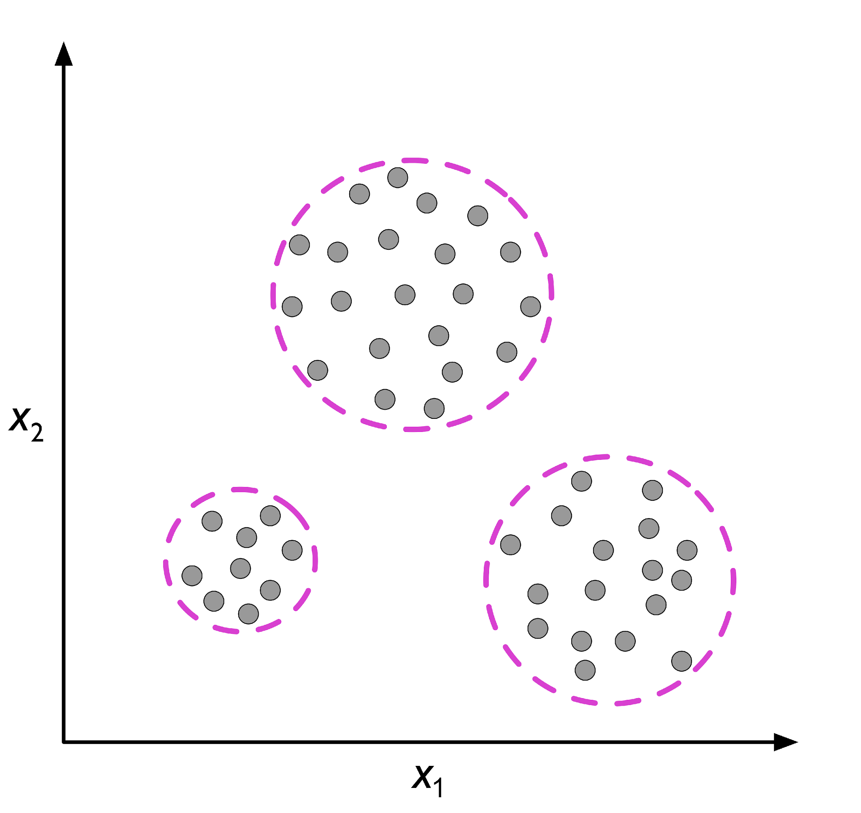
APRENDIZAJE SIN SUPERVISIÓN : Descubrir estructuras ocultas
El objetivo es desarrollar un sistema (agente) que mejore su rendimiento basado en interacciones con el entorno. Como la información sobre el estado actual del entorno normalmente también incluye una señal de recompensa.
El agrupamiento es una técnica exploratoria de análisis de datos que nos permite organizar un montón de información en subgrupos significativos denominados Clústers

Slide 25
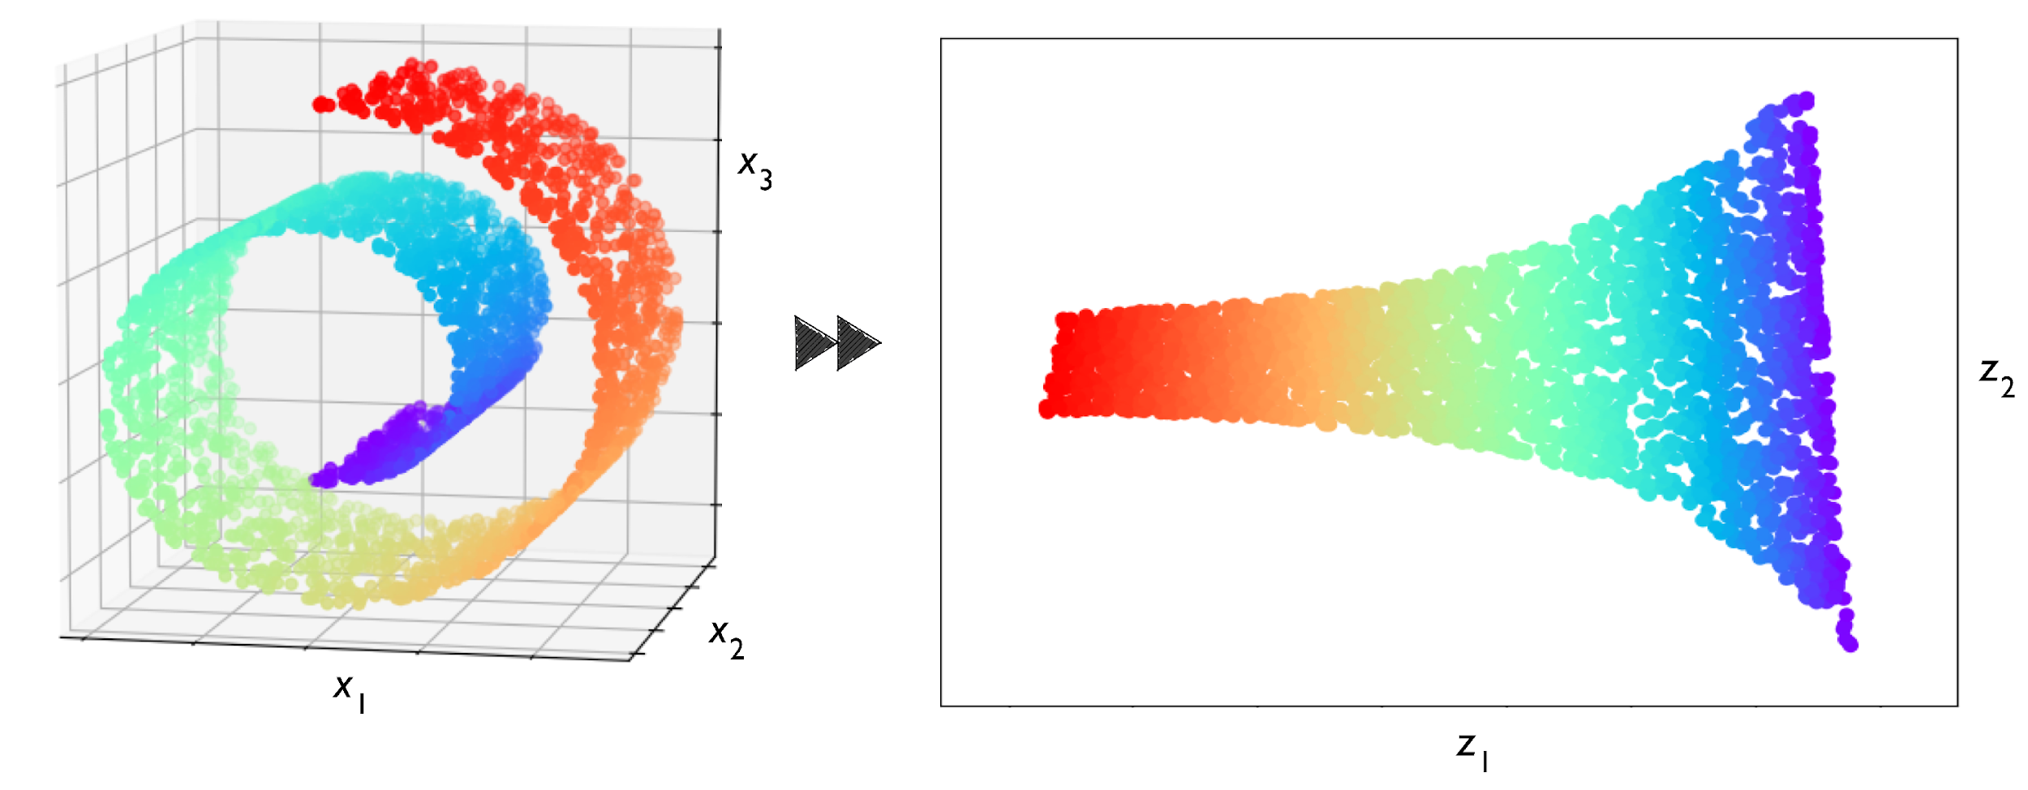
APRENDIZAJE SIN SUPERVISIÓN : Reducción de dimensionalidad
En el campo de la “computación científica” que requiere analizar una gran cantidad de datos lo que podría suponer un reto para el almacenamiento de la información al igual el rendimiento de los algoritmos típicos (SQL, ETL, Machine Learning).
Utilizando técnicas de aprendizaje NO supervisado permiten optimizar los datos eliminando “ruidos” de los datos

Slide 26
Machine learning y las matemáticas
Para entender algunos conceptos fundamentales es necesario que revisemos los siguientes videos hechos por un fanático de la I.A:
Que es un modelo: https://www.youtube.com/watch?v=Sb8XVheowVQ
Regresión lineal: https://www.youtube.com/watch?v=k964_uNn3l0
Descenso del gradiente: https://www.youtube.com/watch?v=A6FiCDoz8_4

Slide 27
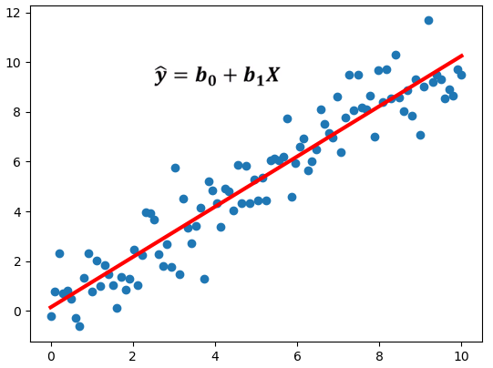
Regresión lineal
Es una técnica estadística utilizada para estudiar la relación entre variables(dos o mas).
Pero también es un algoritmo de aprendizaje supervisado que se utiliza en Machine Learning
Y = mX + b
Donde Y es el resultado, X es la variable, m la pendiente (o coeficiente) de la recta y b la constante o también conocida como el “punto de corte con el eje Y” en la gráfica (cuando X=0)

Slide 28
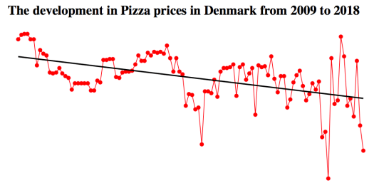
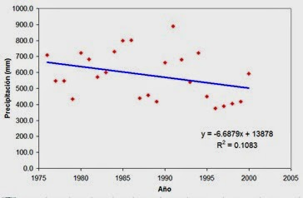
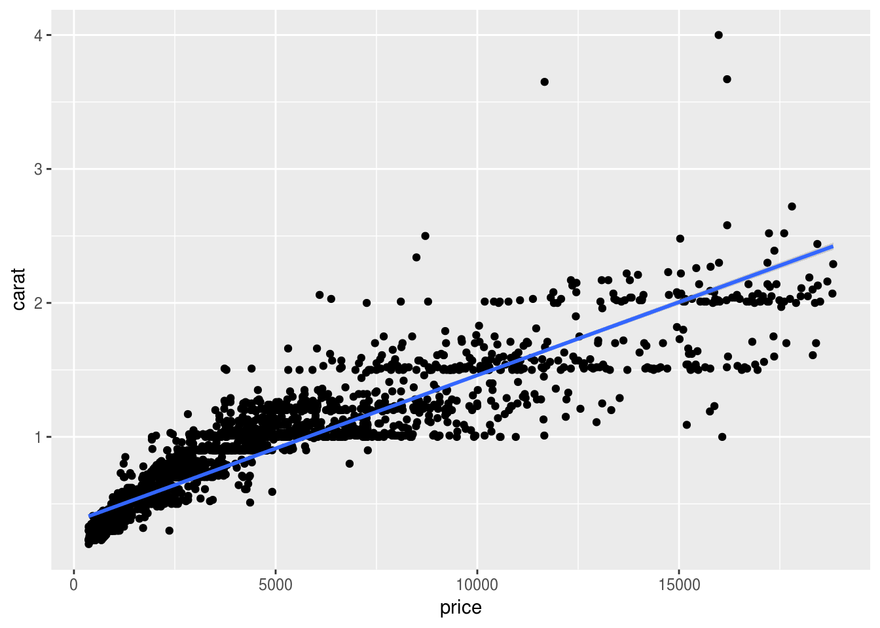
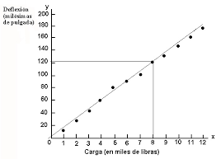
Ejemplos de regresión lineal

Slide 29
¿Cómo funciona el algoritmo de regresión lineal en Machine Learning?
Recordemos que los algoritmos de Machine Learning Supervisados, aprenden por sí mismos y -en este caso- a obtener automáticamente esa “recta” que buscamos con la tendencia de predicción.
Para hacerlo se mide el error con respecto a los puntos de entrada y el valor “Y” de salida real.
El algoritmo deberá minimizar el coste de una función de error cuadrático y esos coeficientes corresponderán con la recta óptima.
Hay diversos métodos para conseguir minimizar el coste. Lo más común es utilizar una versión vectorial y la llamada Ecuación Normal que nos dará un resultado directo.

Slide 30
Sklearn
DATASET’S
Herramientas simples y eficientes para la minería de datos y el análisis de datos.
Construido en NumPy, SciPy y matplotlib
Código abierto, utilizable comercialmente - licencia BSD

Slide 31
Sklearn
DATASET’S
La biblioteca sklearn proporciona una lista de "conjuntos de datos de juguetes" con el fin de probar algoritmos de aprendizaje automático. Los datos se devuelven de las siguientes:
load_boston() Precios de la vivienda de Boston por regresión
load_iris() El conjunto de datos de iris para la clasificación
load_diabetes() El conjunto de datos de diabetes para regresión
load_digits() Imágenes de dígitos para clasificación
load_linnerud() El conjunto de datos linnerud para regresión multivariante
load_wine() El conjunto de datos del vino para la clasificación
load_breast_cancer() El conjunto de datos de cáncer de mama para clasificación

Slide 32

Imagina que se gana una beca para ir a estudiar en una de las universidades de Big-Boston (Boston-Cambridge-Quincy):
Universidad de Harvard
El Instituto Tecnológico de Massachusetts (MIT)
La Universidad de Tufts
Recordemos que Big-Boston no solo es una de las Áreas metropolitanas más antiguas de estados unidos y una de las más pobladas con cerca de 4,5 millones de habitantes(2018), también tiene un alto grado de criminalidad, especialmente contra los extranjeros, principalmente latinos...
Entonces en que hacer?
Rechazar la beca por que me da miedo la criminalidad o busco una buena parte de Bostón donde podría quedarme?

Slide 33
Lo mejor es usar algo de inteligencia artificial
Que la ciencia nos ayude a mejorar nuestras decisiones usando un buen modelo de predicción.

Slide 34
¿Pero qué tipos de modelos de IA Existen?
Regresión lineal (Es método para encontrar el patrón con una "Mejor Línea de Ajuste")
Regresión logística.
Árboles de decisión.
K-means
Redes bayesianas
Deep learning

Slide 35
DATASET’S en Phyton – load_Boston()
Empezaremos a trabajar con grandes cantidades de información denominada DATASET’S.
Para los ejercicios iniciales utilizaremos Dataset’s de acceso publico creados por scikit-learn
Paso 1: importando librerías necesarias
import numpy as np #Mejora el soporte para vectores y matrices
import pandas as pd #Estructura de datos (Ciencia de datos)
import matplotlib.pyplot as plt #Para graficar
import seaborn as sns #interfaz mejorada para dibujar gráficos estadísticos (basada en matplotlib)
Paso 2: cargamos los datos de la biblioteca scikit-learn
from sklearn.datasets import load_boston
boston_dataset = load_boston()
Paso 3: Conociendo los datos que tiene el dataset
print(boston_dataset.keys())

Slide 36
DATASET’S en Phyton – load_Boston()
Paso 4: Conociendo las caracteristicas que tienen los datos:
boston_dataset.DESCR
CRIM: Tasa de delincuencia per cápita por ciudad
ZN: Proporción de terrenos residenciales divididos en zonas para lotes de más de 25,000 pies cuadrados
INDUS: Proporción de acres comerciales no minoristas por ciudad
CHAS: Variable ficticia de Charles River (= 1 si el tramo limita con el río; 0 en caso contrario)
NOX: concentración de óxido nítrico (partes por 10 millones)
RM: Número medio de habitaciones por vivienda
EDAD: Proporción de unidades ocupadas por el propietario construidas antes de 1940
DIS: distancias ponderadas a cinco centros de empleo de Boston
RAD: Índice de accesibilidad a carreteras radiales
TAX/IMPUESTO: Tasa de impuesto a la propiedad de valor total por USD 10.000
PTRATIO: Proporción alumno/profesor por municipio
B: 1000 (Bk - 0,63)², donde Bk es la proporción de personas de ascendencia afroamericana por ciudad
LSTAT: porcentaje de la población de menor estatus (pobres)
MEDV: Valor medio de las viviendas ocupadas por sus propietarios en $ 1000

Slide 37
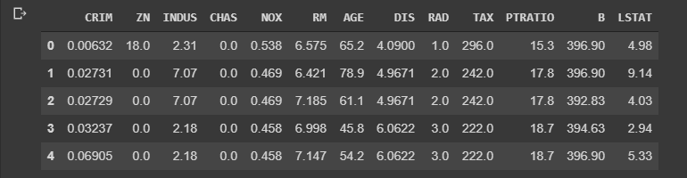
DATASET’S en Phyton – load_Boston()
Paso 5: Creamos una tabla de datos usando pandas (facilita el manejo):
#creamos una tabla (tipo excel, con titulos para faciliar la manipulación)
boston = pd.DataFrame(boston_dataset.data, columns=boston_dataset.feature_names)
boston.head() #imprimimos las primeras 5 filas
Nota: los valores de target no están en el dataset, por lo tanto es necesario agregarlo a la tabla
#Agregamos en la tabla los valores de target del dataset
boston['MEDV'] = boston_dataset.target

Slide 38
DATASET’S en Phyton – load_Boston()
P1Tx-1: Analizando los datos del dataset:
Usando pandas en LOAD_BOSTON, determine (15 minutos)
Cuantos registros tiene el dataset (rows)
Cuántos datos tiene cada registro (columns)
Hay datos nulos (null) en el dataset?

Slide 39
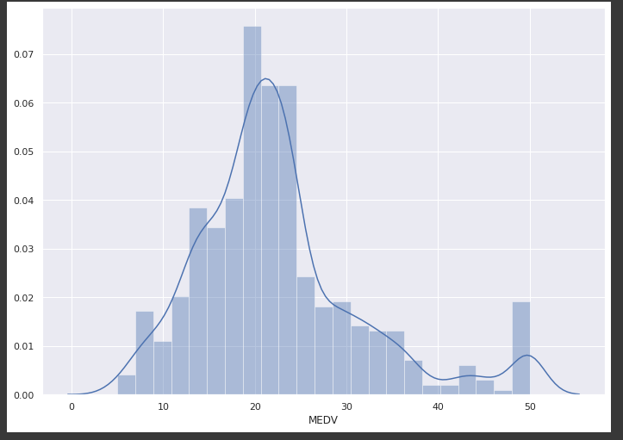
DATASET’S en Phyton – load_Boston()
Paso 6: Graficando los datos del dataset
Primero revisemos la distribución de la variable de destino (target), para garantizar al distribución de los valores
sns.set(rc={'figure.figsize':(11.7,8.27)}) #tamaño del grafico
sns.distplot(boston['MEDV']) #agregamos los datos
plt.show() #visualizamos el grafico
Los valores se distribuyen normalmente con pocos valores atípicos (la única diferencia fuerte es con 50)

Slide 40
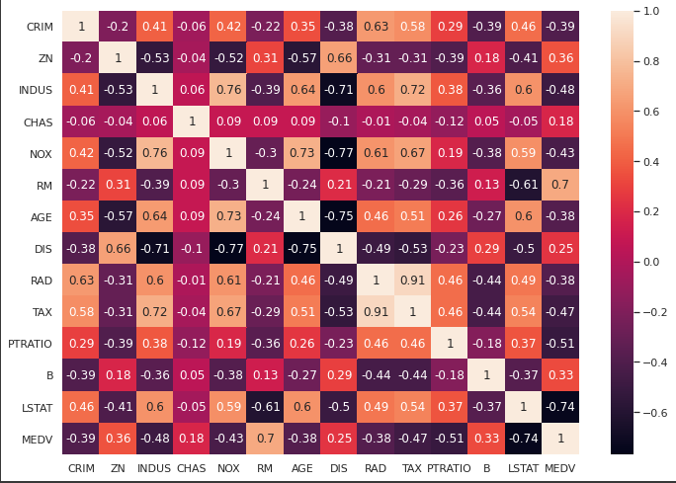
DATASET’S en Phyton – load_Boston()
Paso 6: Graficando los datos del dataset (matriz de correlación de características)
para medir las relaciones lineales entre las variables y de esa forma determinar que valores son más practicos para entregar un modelo de regresión lineal.
#función de correlación de pandas (cercano a 1 es la mejor correlación, negativos la peor)
correlation_matrix = boston.corr().round(2)
# annot = True (para imprimir los valores dentro del cuadrado)
sns.heatmap(data=correlation_matrix, annot=True)
El coeficiente de correlación oscila entre -1 y 1. Si el valor está cerca de 1, significa que hay una fuerte correlación positiva entre las dos variables.
Cuando está cerca de -1, las variables tienen una fuerte correlación negativa.

Slide 41
DATASET’S en Phyton – load_Boston()
Paso 7: Seleccionar las características que tienen una alta correlación
Se deben seleccionar aquellas características que tienen una alta correlación (ya se positiva o negativa) con nuestra variable de destino (MEDV).
Entre 0.7 a 0.74 sea positivo o negativo:
MEDV <-> RM
MEDV <-> LSTAT
Se deben descartar las características que tengan multi-colinealidad (correlación utópica que solo se podría dar en laboratorio), son aquellas que tengan valores superiores 0,74:
RAD vs TAX
DIS vs AGE
Usaremos un gráfico de dispersión para ver cómo estas características varían
RM vs MEDV
LSTAT vs MEDV

Slide 42
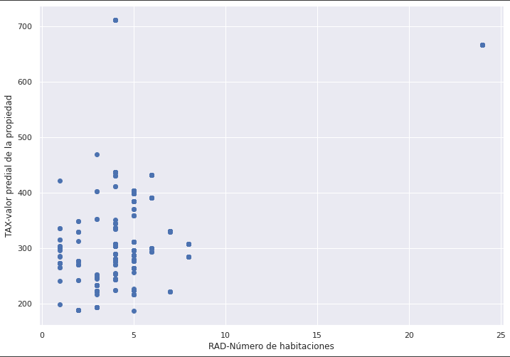
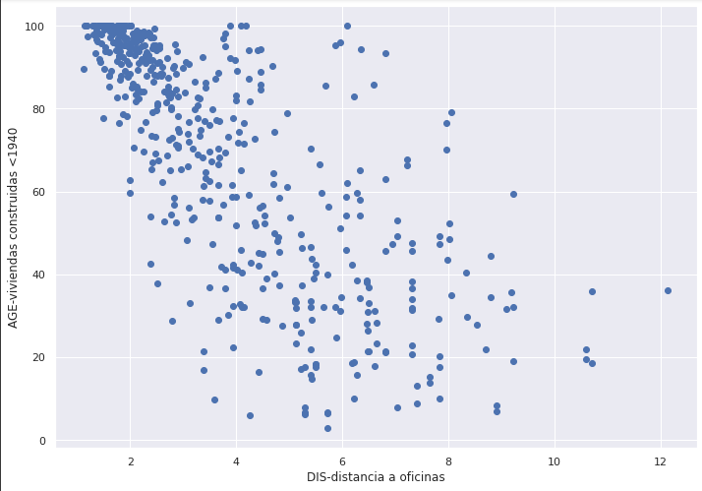
DATASET’S en Phyton – load_Boston()
Paso 8: Graficando dispersión de variables DESCARTADAS
Para comprobar si es cierto grafiquemos también las que se descartan para ver como es la corelacción y por que se descartaron:
TAX - RAD
DIS - AGE

Slide 43
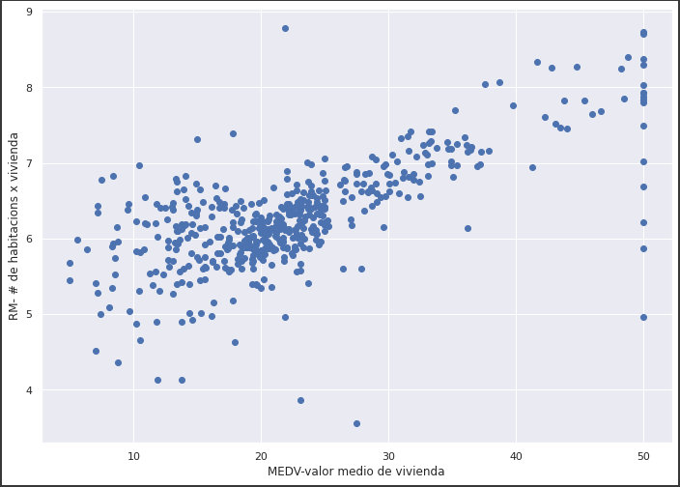
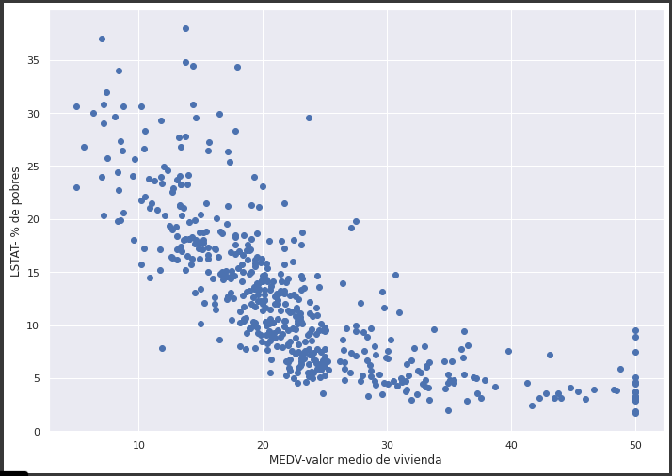
DATASET’S en Phyton – load_Boston()
Paso 8: Graficando dispersión de variables seleccionadas
RM vs MEDV
LSTAT vs MEDV
Los precios aumentan a medida que el valor de RM aumenta linealmente. Hay pocos valores atípicos y los datos parecen estar limitados a 50.
Los precios tienden a disminuir con un aumento en LSTAT (porcentaje de pobre)

Slide 44
Aplicando a LOAD BOSTON un algoritmo de regresión lineal
Paso 8: Separar datos (entrenamiento, test)
100%
De los datos
80% para entrenamiento
20% para prueba
Lo primero que haremos es separar los datos en entrenamiento y prueba lo hacemos utilizando la instrucción train_test_split

Slide 45
Aplicando a LOAD BOSTON un algoritmo de regresión lineal
Paso 8: Preparar datos (X y Y) = y=mX+b
Concatenamos las columnas que seleccionamos para entrenar:
X = LSTAT y RM
Y = MEDV
#Entrenando con una sola variable en X
X = pd.DataFrame(np.c_[boston['LSTAT']], columns = ['LSTAT'])
X = pd.DataFrame(np.c_[boston['RM']], columns = ['RM'])
#entrenando con dos variables en X
X = pd.DataFrame(np.c_[boston['LSTAT'], boston['RM']], columns = ['LSTAT','RM'])
Y = boston['MEDV']
Paso 9: Separar datos en entrenamiento (80%) y test(20%)
from sklearn.model_selection import train_test_split
X_train, X_test, Y_train, Y_test = train_test_split(X, Y, test_size = 0.2, random_state=5)
print("x80%: "+str(X_train.shape) +", x20%: "+str(X_test.shape))
print("y80%: "+str(Y_train.shape) +", y20%: "+str(Y_test.shape))

Slide 46
Aplicando a LOAD BOSTON un algoritmo de regresión lineal
Paso 10: entrenando un modelo de regresión lineal
Usando los datos de entrenamiento los aplicamos al algoritmo de regresión lineal.
from sklearn.linear_model import LinearRegression
from sklearn.metrics import mean_squared_error
lin_model = LinearRegression()
lin_model.fit(X_train, Y_train)
Paso 11: evaluando el modelo
# poner a prueba la maquina (modelo)
Y_pred = lin_model.predict(X_test)
plt.scatter(X_test['RM'], Y_test)
plt.plot(X_test, Y_pred, color='red', linewidth=3)
plt.title('Regresión Lineal Simple')
plt.xlabel('Número de habitaciones')
plt.ylabel('Valor medio')
plt.show()
print('\n PRESICIÓN DEL MODELO REGRESIÓN LINEAL SIMPLE')
print(lin_model.score(X_train, Y_train))

Slide 47
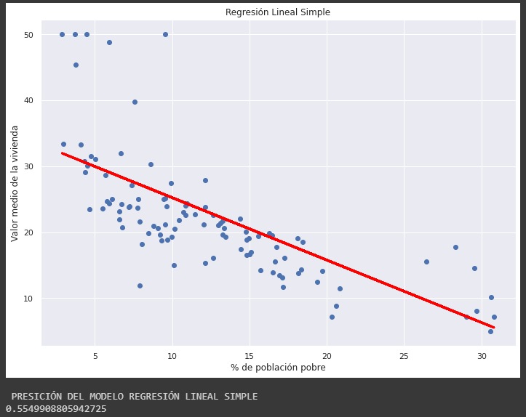
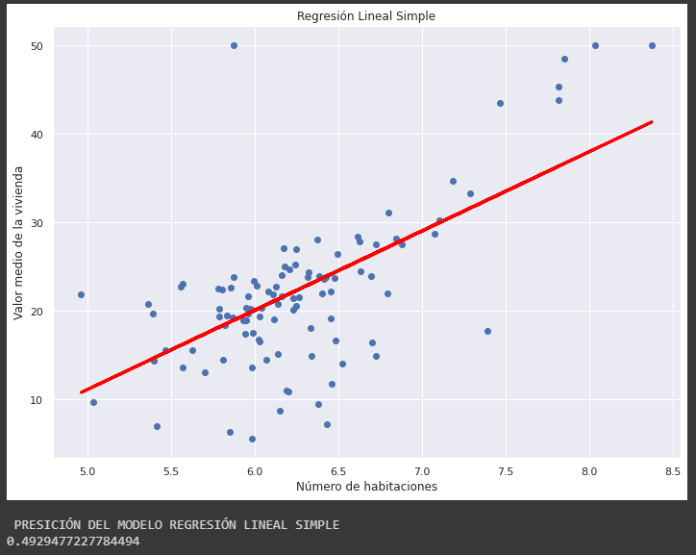
Aplicando a LOAD BOSTON un algoritmo de regresión lineal
Entrenando un modelo con una sola variable MEVD Vs
Predicción con LSTAT (% de pobres)
Predicción con RM (# de habitaciones)

Slide 48
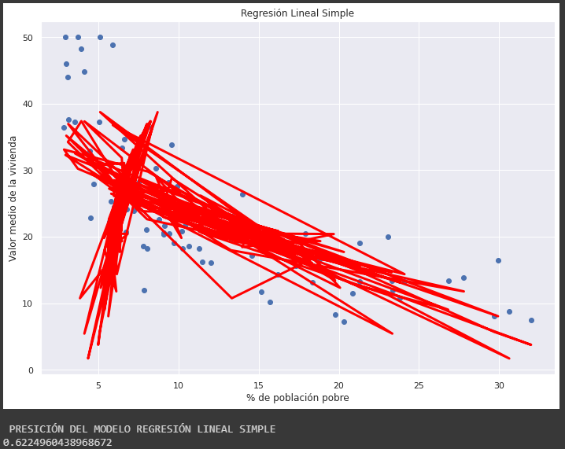

Aplicando a LOAD BOSTON un algoritmo de regresión lineal
Entrenando un modelo con una sola variable MEVD Vs (LSTAT + RM)
Predicción con LSTAT (% de pobres)
Predicción con RM (# de habitaciones)

Slide 49
Un buen modelo debe arrojar una precisión superior al 80% (siempre).
De lo contrario hay que buscar otro algoritmo

Slide 50
Aplicando a LOAD BOSTON algoritmo FULL
import numpy as np #Mejora el soporte para vectores y matrices
import pandas as pd #Estructura de datos (Ciencia de datos)
import matplotlib.pyplot as plt #Para graficar
import seaborn as sns #interfaz de alto nivel para dibujar gráficos estadísticos (basada en matplotlib)
from sklearn.model_selection import train_test_split
from sklearn.linear_model import LinearRegression
from sklearn.datasets import load_boston
boston_dataset = load_boston()
#creamos una tabla (tipo excel con PANDAS, con titulos para faciliar la manipulación)
boston = pd.DataFrame(boston_dataset.data, columns=boston_dataset.feature_names)
#Agregamos en la tabla los valores de target del dataset
boston['MEDV'] = boston_dataset.target
#entrenando con dos variables en X
X = pd.DataFrame(np.c_[boston['LSTAT'], boston['RM']], columns = ['LSTAT','RM'])
Y = boston['MEDV’]
X_train, X_test, Y_train, Y_test = train_test_split(X, Y, test_size = 0.2)
#Entrenando el modelo
lin_model = LinearRegression()
lin_model.fit(X_train, Y_train)
# poner a prueba la maquina (modelo)
Y_pred = lin_model.predict(X_test)
plt.scatter(X_test['LSTAT'], Y_test)
plt.plot(X_test, Y_pred, color='red', linewidth=3)
plt.title('Regresión Lineal Simple')
#plt.xlabel('Número de habitaciones')
plt.xlabel('% de población pobre')
plt.ylabel('Valor medio de la vivienda')
plt.show()
print('\n PRESICIÓN DEL MODELO REGRESIÓN LINEAL SIMPLE')
print(lin_model.score(X_train, Y_train))

Slide 51
Aplicando a LOAD BOSTON un algoritmo de regresión lineal (ENTRENADO CON TODO)
¿Y que pasaría si yo entrenada con todo?
Sin descartar ninguna variable

Slide 52
Aplicando a LOAD BOSTON un algoritmo de regresión lineal (ENTRENADO CON TODO)
Librerías y volviendo todo a tabla de panda
import numpy as np
import matplotlib.pyplot as plt
import pandas as pd
from sklearn import datasets
from sklearn.model_selection import train_test_split
from sklearn.preprocessing import StandardScaler
boston_data = datasets.load_boston()
boston_df = pd.DataFrame(boston_data.data, columns=boston_data.feature_names)
boston_df.head()
Separar los datos (TRAIN, TEST)
scalar = StandardScaler()
Y = boston_data.target
X = boston_df.values #tomaremos todos los columnas para entrenar
X_train, X_test, y_train, y_test = train_test_split(X, Y, test_size=0.2)
print("TRAIN--> X: {} - Y: {}".format(X_train.shape,y_train.shape))
print("TEST--> X: {} - Y: {}".format(X_test.shape,y_test.shape))

Slide 53
Aplicando a LOAD BOSTON un algoritmo de regresión lineal (ENTRENADO CON TODO)
Aplicar regresión lineal
from sklearn.linear_model import LinearRegression
regressor = LinearRegression()
#entrenamos
regressor.fit(X_train, y_train)
#predecimos
pred = regressor.predict(X_test)
visualizar la regresión
#visualizar la predicción en los datos de testeo
plt.scatter(y_test, pred)
plt.plot([y.min(), y.max()], [y.min(), y.max()], c='r', lw=2)
plt.show()
print("Precisión del modelo: "+str(regressor.score(X_test, y_test)))

Slide 54
Aplicando a LOAD BOSTON un algoritmo de regresión lineal (ENTRENADO CON TODO)
¿empeora o mejora?
¿Se puede mejorar aún más?

